Slide 1
«Вежливые слова» (загадки для детей) Олеся Емельянова
Презентацию подготовила
учитель начальных классов
МКОУ «СОШ №1» г. Николаевска Волгоградской области

Slide 2
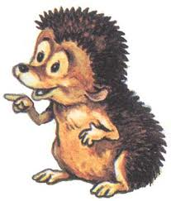
Встретив зайку ёж – сосед
Говорит ему: « ….»
Привет!
А его сосед ушастый
Отвечает: «Ёжик,…»
здравствуй !

Slide 3
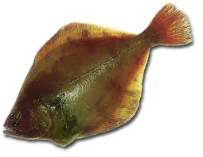
К Осминожке Камбала
В понедельник заплыла,
А во вторник на прощанье
Ей сказала: « …»
До свидания!

Slide 4
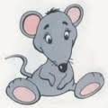
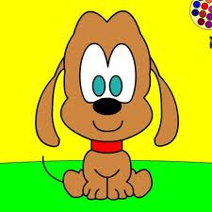
Неуклюжий песик Костик
Мышке наступил на хвостик.
Поругались бы они,
Но сказал он: «…»
Извини!

Slide 5
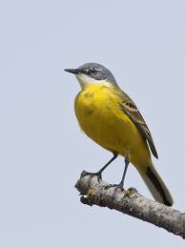
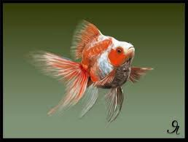
Трясогузка с бережка
Уронила червяка,
И за угощенье рыба
Ей пробулькала: « …»
Спасибо!

Slide 6
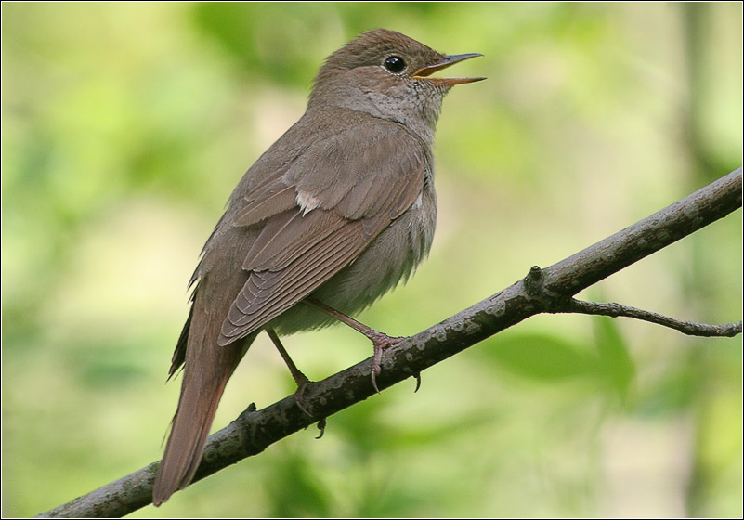
Чудно пел среди ветвей
Голосистый соловей,
И ему на всю дубраву
Воробьи кричали: «…»
Браво!

Slide 7
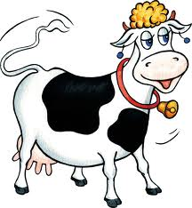
Толстая корова Лула
Ела сено и чихнула.
Чтобы не чихала снова,
Мы ей скажем: «…»
Будь здорова!

Slide 8
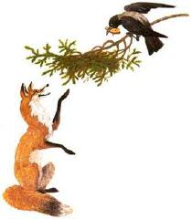
Говорит лиса Матрона
«Отдавай мне сыр, ворона!
Сыр большой, а ты мала!
Всем скажу, что не дала!»
Ты, лиса, не жалуйся,
А скажи: « …»
Пожалуйста!

Slide 9
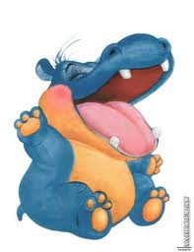
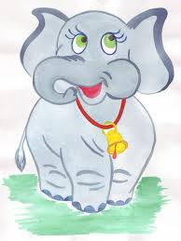
Бегемот и Слон, поверь,
Не пролезут вместе в дверь.
Тот, кто вежливей, сейчас
Скажет: «Только…»
после вас!

Slide 10
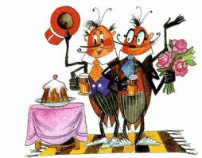
Муха Жу, хоть не хотела,
В скорый поезд залетела.
Ей букашки Фло и Фти
Скажут: «…»
Доброго пути!

Slide 11
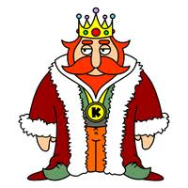
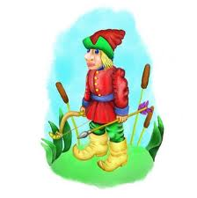
Дал Ивану царь Гундей
За спасенье пять гвоздей,
А Иванушка царю
Говорит: «…»
Благодарю!

Slide 12
Бык ромашек накосил
И барана пригласил.
Тот один съел угощенье,
Но сказал: «…»
Прошу прощенья!

Slide 13
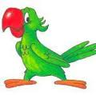
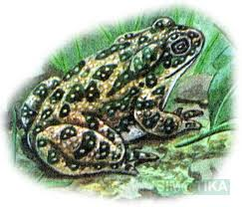
Из болота крокодил
Дольше всех не выходил.
Члены жабьего совета
Дали приз ему за это –
Наградили попугаем
И кричали: «…»
Поздравляем!

Slide 14
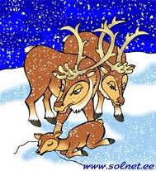
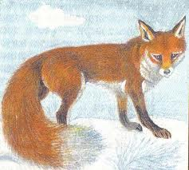
Олениху в два часа
Навестить пришла лиса.
Оленята и олень
Ей сказали …
Добрый день!

Slide 15
На закате мотылёк
Залетел на огонёк.
Мы, конечно, рады встрече,
Скажем гостю …
Добрый вечер!

